Slide 1
Проект “Улицы героев в Твери”
Работу выполнили учащиеся 5 В класса
МОУ СОШ № 29 г. Твери
Руководитель проекта Година О.А.
Тверь 2015.

Slide 2
Цель проекта
Популизация героев ВОВ среди молодежи , а также изучение подвигов героев СССР на примере выходцев из Твери.

Slide 3
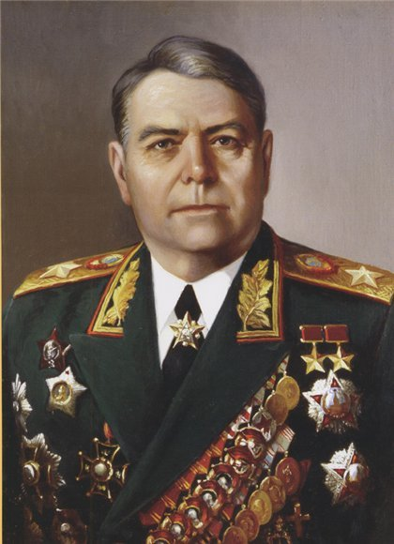
Александр Михайлович Василе́вский
(18 сентября 1895 г. – 5 декабря 1977 г.),
выдающийся советский военачальник, Маршал Советского Союза.
В годы Великой Отечественной войны А. М. Василевский в качестве начальника Генерального штаба (1942—1945гг.) принимал деятельное участие в разработке и осуществлении практически всех крупных операций на советско-германском фронте.

Slide 4
А.М. Василевский родился в семье священника, окончил духовную семинарию и готовился стать сельским учителем. Первая мировая круто изменила и планы, и всю дальнейшую судьбу будущего маршала Советского Союза.
У маршала было двое сыновей, старший сын Юрий продолжил военную династию Василевских. С детских лет он бредил самолетами и поэтому всю свою жизнь посвятил авиации, завершив карьеру в должности генерал – лейтенанта. Младший сын Игорь избрал мирную профессию – он заслуженный архитектор РФ. Профессор международной академии архитектуры.
Так получилось, что после военных лет, маршал Василевский раздарил музеям, в основном провинциальным, практически все личные вещи, которые были на фронте. Сегодня в доме его младшего сына хранятся лишь портрет его жены, с которым он никогда не расставался на фронте и измерительный циркуль.
Держа в руках этот циркуль, маршал Василевский разработал не одну знаковую операцию Великой Отечественной войны.
Умер 5 декабря 1977 года. Урна с прахом Александра Михайловича Василевского была замурована в Кремлёвской стене на Красной площади в Москве.

Slide 5
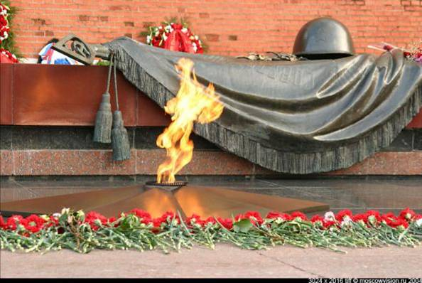
А.М. Василевский был одним из крупнейших полководцев Второй мировой войны.
В 1941 году командовал войсками Калининского фронта, затем принял активное участие в Сталинградской битве и на Курской дуге.
С февраля 1945 года командовал 3-м Белорусским фронтом, руководил штурмом Кёнигсберга. В 1945 становится главнокомандующим советскими войсками на Дальнем Востоке в войне с Японией.

Slide 6
Вся тяжесть подготовки контрнаступления под Москвой легла на плечи А. Василевского. Контрнаступление началось войсками Калининского фронта 5 декабря 1941 г. Так как «Ставка была очень озабочена обеспечением точного выполнения приказа» о контрнаступлении со стороны Конева, Василевский в ночь на 5 декабря прибыл в штаб Калининского фронта, чтобы «лично передать командующему фронтом директиву на переход в контрнаступление и разъяснить ему все требования по ней». После окончания войны, с 22 марта 1946 г. по ноябрь 1948 г., — начальник Генерального штаба ВС СССР и заместитель министра Вооружённых сил СССР. С 1948 — первый заместитель министра Вооружённых сил. С 24 марта 1949 г. по 26 февраля 1950 г. — министр Вооружённых сил СССР, затем — Военный министр СССР (по 16 марта 1953 г.).
После смерти Сталина военная карьера А. М. Василевского резко изменилась.
В период с 16 марта 1953 г. по 15 марта 1956 г. он был первым заместителем министра обороны СССР, но 15 марта 1956 г. его освобождают от занимаемой должности по личной просьбе.
14 августа 1956 г. становится заместителем министра обороны СССР по вопросам военной науки. В декабре 1957 г. уволен в отставку по болезни с правом ношения военной формы.
В январе 1959 г. назначен генеральным инспектором Группы генеральных инспекторов МО СССР (по 5 декабря 1977 года). На XIX и XX съездах избирался членом ЦК КПСС (1952—1961 гг.). Избирался депутатом Верховного Совета СССР 2—4 созывов (1946—1958 гг.).
В 1956—1958 годы являлся первым председателем Советского комитета ветеранов войны, в дальнейшем принимал активное участие в деятельности организаций ветеранов Великой Отечественной войны.
Маршал Советского Союза А. М. Василевский полагал, что репрессии 1937 года сыграли значительную роль в истории СССР: «Без тридцать седьмого года, возможно, не было бы вообще войны в сорок первом году. В том, что Гитлер решился начать войну в сорок первом году, большую роль сыграла оценка той степени разгрома военных кадров, который у нас произошёл».

Slide 7
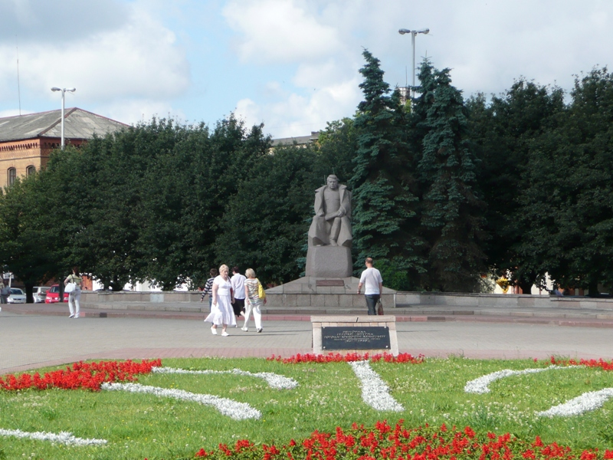
Именем маршала назван посёлок Василевское (бывшая деревня Wesselhöfen) в Маршальском сельском поселении Гурьевского района Калининградской области.
Именем маршала Василевского названа площадь в Калининграде.

Slide 8
Память о герое в названиях улиц
Именем маршала Василевского названы улицы в городах
России: Вичуга, Волгоград,
Кинешма (улица и сквер), Москва, Тверь, Иваново, Симферополь, Челябинск, Энгельс (Саратовская область);
Украины: Краснодон, Кривой Рог (бульвар), Николаев, Славянск.

Slide 9
А.М. Василевский и г. Тверь
В Твери (в поселке Сахарово) есть улица, названная именем маршала А.М. Василевского. Прежнее название – улица Коммунальная.
В 1980 г. переименована в честь маршала А.М. Василевского, дважды героя Советского Союза, кавалера двух высших полководческих орденов «Победа». В 1921 – 1928 годах он служил в Твери. Считал Тверь вторым для себя городом, «особенно близким».

Slide 10
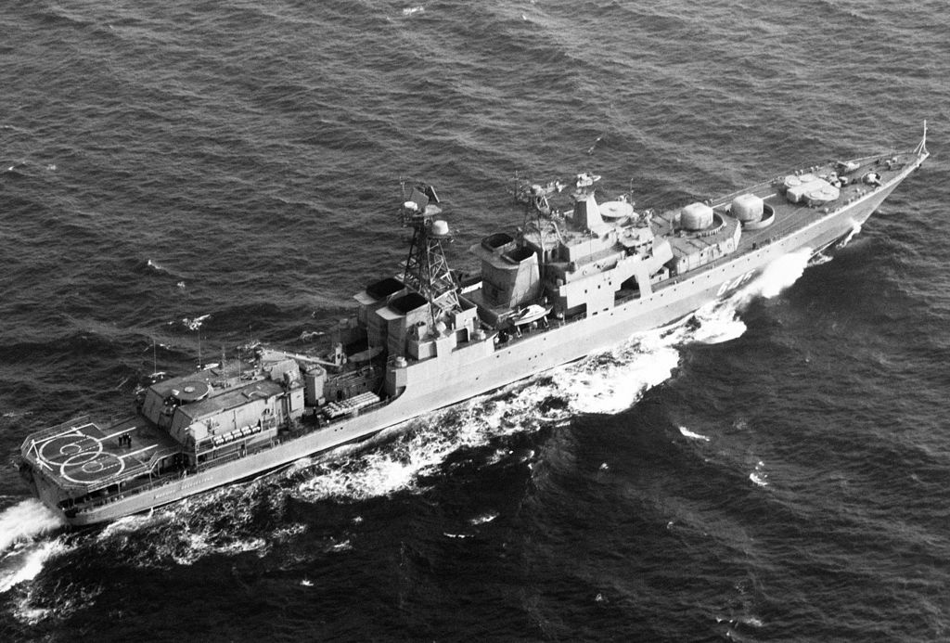
Именем А.М. Василевского назван большой противолодочный корабль «Маршал Василевский»

Slide 11
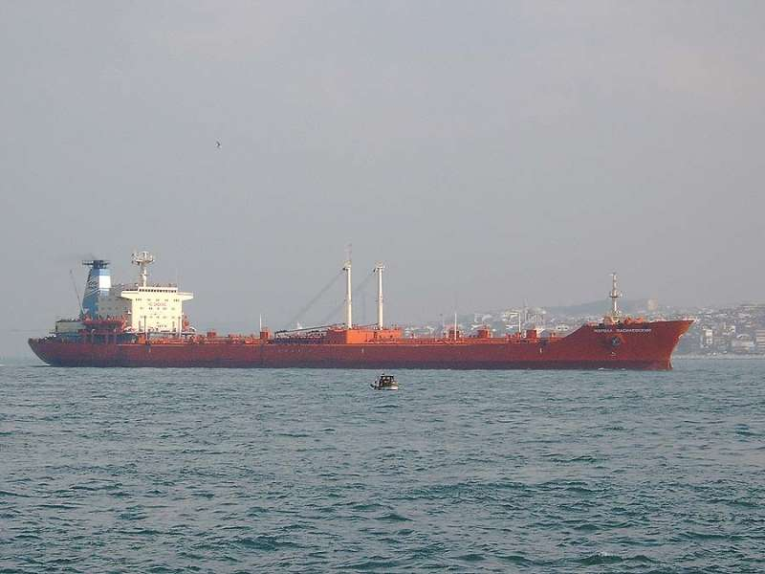
Танкер «Маршал Василевский»
(порт приписки — Новороссийск).

Slide 12
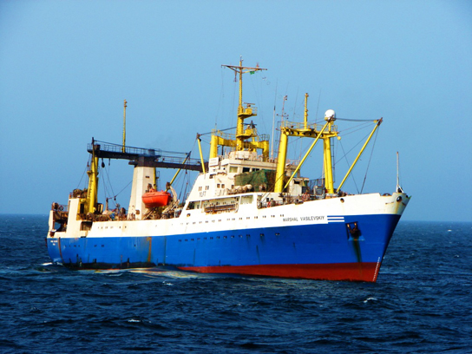
БАТМ «Маршал Василевский» (порт приписки — Лиепая, ранее Калининград)- большой автономный траулер. Назначение судна – ловля, переработка и заморозка рыбы.

Slide 13
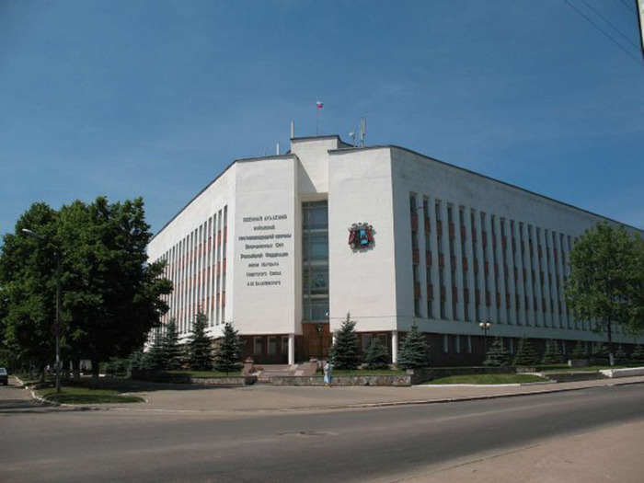
Военная академия войсковой противовоздушной обороны Вооружённых Сил Российской Федерации имени Маршала Советского Союза А. М. Василевского (г. Смоленск).

Slide 14
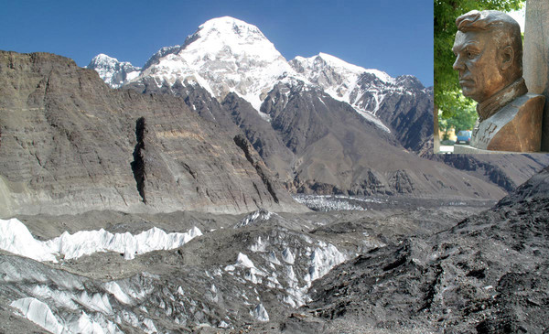
Пик «Маршал Василевский» и ледник «Маршал Василевский» на Памире.

Slide 15
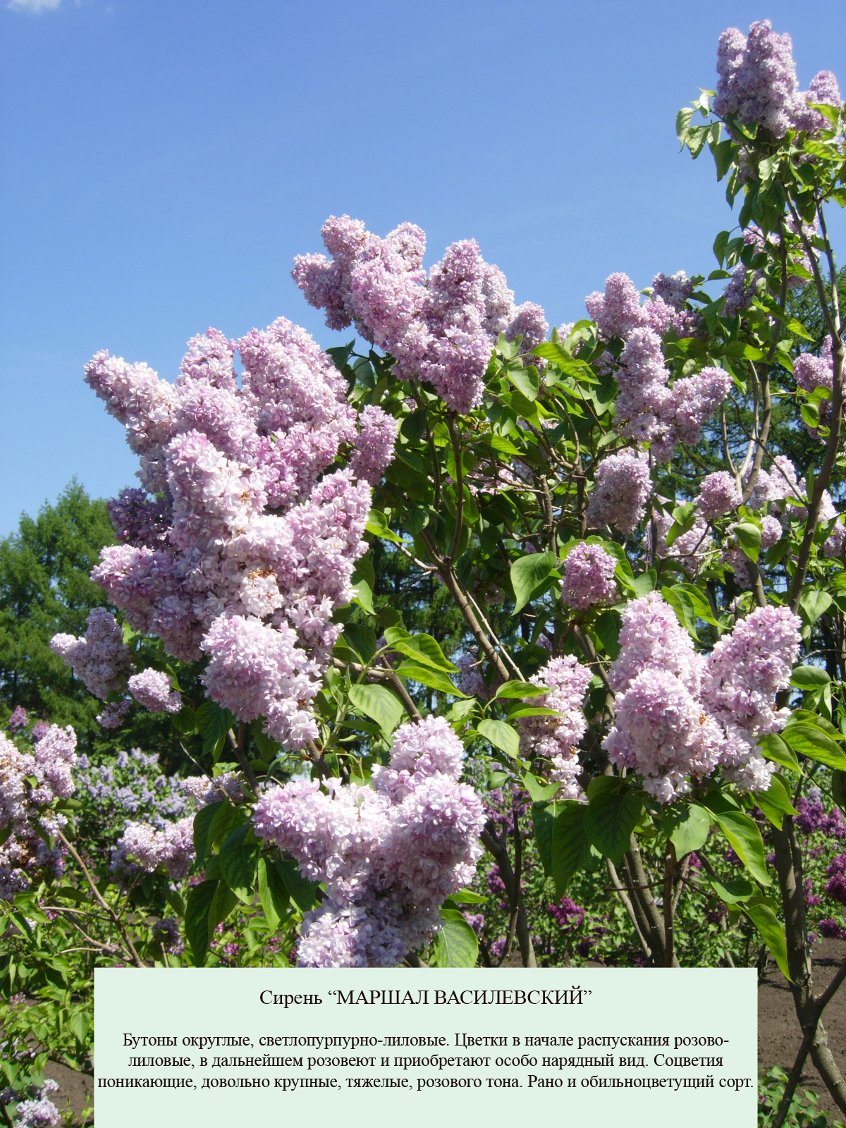
Сорт сирени «Маршал Василевский», выведенный в 1963 году селекционером Л. А. Колесниковым.

